Slide 1
离子通道概论
离子通道：细胞膜中的跨膜蛋白质分子，对某些离子能选择性通透，其功能是细胞生物电活动的基础。

Slide 2
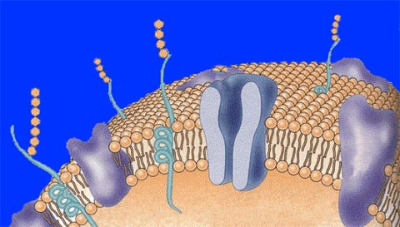

Slide 3
离子通道药理学
Patch-clamp技术
分子生物学技术
单细胞电流记录
基因克隆及蛋白表达
Na⁺,Ca²⁺,K⁺,Cl⁻等电流
通道蛋白功能测定
离子通道的结构与功能
药物作用机制
新药开发

Slide 4
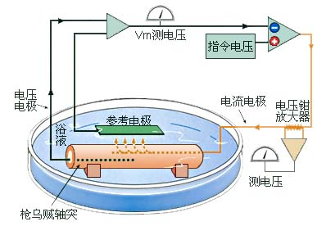
电压钳

Slide 5
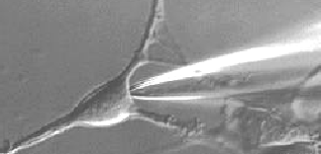
电极
K⁺
Na⁺
Ca²⁺
+
+
-
-
-
膜片钳

Slide 6
Patch clamp recording
Glass
microelectrode
Suction
1 µm
"Giga-seal"
Cytoplasm
Ion channels
Cell membrane

Slide 7
一、离子通道研究简史
二、离子通道的特性
三、离子通道的分类
按激活方式分类：
1、电压门控离子通道：膜电压变化激活的离子通道。与膜电位和电位变化的时间有关（按通过的离子命名） 。
2、化学门控离子通道：由递质与通道蛋白质分子上的结合位点相结合而开启（按递质或受体命名） 。
根据离子选择性的不同：钠通道、钙通道、钾通道、氯通道。

Slide 8
钠通道
钠通道—选择性允许钠离子跨膜通过的离子通道，均为电压门控离子通道，主要功能是维持细胞膜兴奋性及其传导。
钠通道分类：神经类钠通道、骨骼肌类钠通道、心肌类钠通道（快钠通道、慢钠通道）

Slide 9
钠通道特征：
1、电压依赖性
2、激活和失活速度快
3、有特异性激活剂和阻滞剂

Slide 10
钙通道
钙通道—在正常情况下为细胞外钙离子内流的离子通道，是调节细胞内钙离子浓度的主要途径。
钙通道分类：电压门控离子通道（L、N、T、P、Q、R亚型）、受体调控性钙通道（钙诱发钙释放）

Slide 11
电压门控钙通道特征：
1、电压依赖性
2、激活速度缓慢，失活速度慢于激活
3、对离子的选择性较低

Slide 12
钾通道
钾通道—选择性允许钾离子跨膜通过的离子通道，在调节细胞的膜电位和兴奋性以及平滑肌舒缩活动中起重要作用。
钾通道分类：电压依赖性钾通道（延迟整流钾通道、瞬时外向钾通道、起搏电流）、钙依赖性钾通道、内向整流钾通道（内向整流钾通道、ATP敏感的钾通道、乙酰胆碱激活的钾通道）

Slide 13
氯通道
氯通道生理作用：在兴奋细胞为稳定膜电位和抑制动作电位的产生；在非兴奋性细胞维持其负的膜电位，为膜外钙进入细胞内提供驱动力；氯通道还在调节细胞体积、维持细胞的内环境稳定中起重要作用。
氯通道分类：电压敏感氯通道、囊性纤维跨膜电导调节体、GABA受体氯通道。

Slide 14
四、离子通道的生理功能
1、决定细胞的兴奋性、不应性和传导性
2、介导兴奋-收缩耦联和兴奋-分泌耦联
3、调节血管平滑肌的舒缩活动
4、参与细胞跨膜信号转导过程
5、维持细胞正常形态和功能完整性

Slide 15
五、离子通道的分子结构及门控机制
1、电压门控离子通道的分子结构
2、电压门控离子通道的动力学过程：
（1）静息态
（2）开放状态
（3）失活状态
（4）复活

Slide 16
作用于离子通道的药物
一、作用于钠通道的药物

Slide 17
二、作用于钾通道的药物
（一）钾通道阻滞药
1、药物分类
2、药物作用与临床应用
（1）磺酰脲类降糖药
（2）新的III类抗心律失常药

Slide 18
（二）钾通道开放药
1、钾通道开放药的分类
2、药理作用
（1）细胞膜电位更负，电压依赖性钙通道不易开放
（2）钾离子持续外流，可对抗神经递质及激素所致去极化
（3）超极化可阻止胞内钙储存部位对钙的重摄取、储存和释放
（4）促钠钙交换，排出钙，从而细胞内钙下降

Slide 19
3、临床应用
（1）高血压
（2）心绞痛和心肌梗死
（3）心肌保护作用
（4）充血性心衰
（5）其他

